Slide 1
XML Technologieën
Academiejaar 2012-2013

Slide 2
Architectuur
XPath
DB
Read
Java
Xsl
XML
Write
XAML
XML

Slide 3
XSL(T)
Tweede taal die we zien om met xml te werken.
Syntactisch iets complexer dan Java.
Kortere programma’s, minder code.
Niet Object Oriented !
Staat dichter bij Xml zelf.
Meeste studenten vinden dit een moeilijke taal.

Slide 4
XSL(T)
Extensible
Stylesheet
Language
for
Tranformations

Slide 5
XSL en XML
Je schrijft een XSL programma dat je toepast op een XML file.
Een XSL programma volgt zelf de XML syntax.
Een method heet in XSL een template.

Slide 6
Voorbeeld (sjabloon 1.xsl op BB)
<?xml version="1.0" encoding="UTF-8" ?>
<xsl:stylesheet
version="2.0"
xmlns:xsl=“http://www.w3.org/1999/XSL/Transform” >
<xsl:output method="text"/>
<xsl:template match="/">
Hello World
</xsl:template>
</xsl:stylesheet>
Xsl Namespace
Startpunt van je programma = root

Slide 7

Voorbeeld
Je klikt op deze knop in EditIx:
En de dialoog van de volgende slide verschijnt.

Slide 8
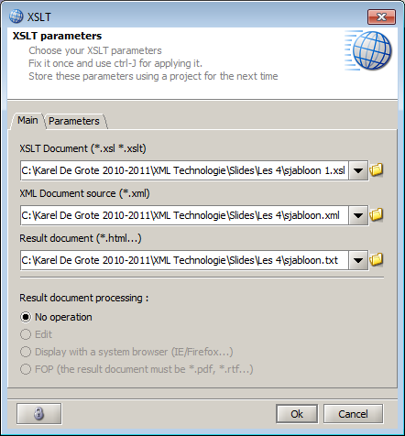
Voorbeeld
Xsl File
Xml Source File
Result File

Slide 9
Geeft als resultaat
Een txt file met alleen de string ‘Hello World’.
De output method staat op text :
<xsl:output method="text"/>

Slide 10
Voorbeeld (sjabloon 2.xsl op BB)
<?xml version="1.0" encoding="UTF-8" ?>
<xsl:stylesheet
version="2.0"
xmlns:xsl="http://www.w3.org/1999/XSL/Transform">
<xsl:output method="text"/>
<xsl:template match="/">
<xsl:value-of select="/welcome-text"/>
</xsl:template>
</xsl:stylesheet>
Via XPath uit source xml file

Slide 11
Geeft als resultaat
Een txt file met de string ‘Hai’.

Slide 12
<xsl:element>
Gebruik je om xml elementen mee te maken.
<xsl:output method="xml" indent="yes"/>
<xsl:template match="/“>
<xsl:element name="string">Hello World</xsl:element>
</xsl:template>
Geeft als resultaat een xml file met als inhoud :
<?xml version="1.0" encoding="UTF-8"?>
<string>
Hello World
</string>
Moet op xml staan.

Slide 13
<xsl:attribute>
Gebruik je om xml attributen mee te maken.
<xsl:template match="/">
<xsl:element name="meting">
<xsl:attribute name="nummer">
<xsl:value-of select="25"/>
</xsl:attribute>
3000
</xsl:element>
</xsl:template>
Waarde van het attribuut
Assignment, XPath mogelijk
Waarde van het element

Slide 14
Geeft als resultaat
<?xml version="1.0" encoding="UTF-8"?>
<meting nummer="25">
3000
</meting>

Slide 15
XSL functions (vanaf xsl versie 2.0)
De volgende functions kan je gebruiken in het select attribuut, in combinatie met XPath :
count()
sum()
avg()
min()
max()
string functions : http://www.w3schools.com/xpath/xpath_functions.asp

Slide 16
Voorbeeld
Toepassing op bars.xml (xslfunctions.xsl) :
<xsl:output method="xml" indent="yes"/>
<xsl:template match="/">
<xsl:element name="minimum">
<xsl:value-of select="min(//bar/value)"/>
</xsl:element>
</xsl:template>
Geeft als resultaat:
<minimum>20</minimum>

Slide 17
<xsl:for-each>
De meest gebruikte loop in XSL.
Gemakkelijk in combinatie met XPath :
<xsl:for-each select="//bar">
<xsl:element name="meting">
<xsl:value-of select="./value"/>
</xsl:element>
</xsl:for-each>

Slide 18
Geeft als resultaat:
<meting>90</meting>
<meting>40</meting>
<meting>130</meting>
<meting>140</meting>
<meting>120</meting>
<meting>60</meting>
<meting>70</meting>
<meting>80</meting>
<meting>120</meting>
<meting>100</meting>
<meting>25</meting>
<meting>20</meting>

Slide 19
Position()
Handige functie die in een for-each loop het nummer van het huidige element teruggeeft.
In het select attribuut van een value-of.

Slide 20
Vandaag
Tryout in EditIx : sjabloon 1.xsl
Oefeningen xsl 1
Scherm 2

